Slide 1
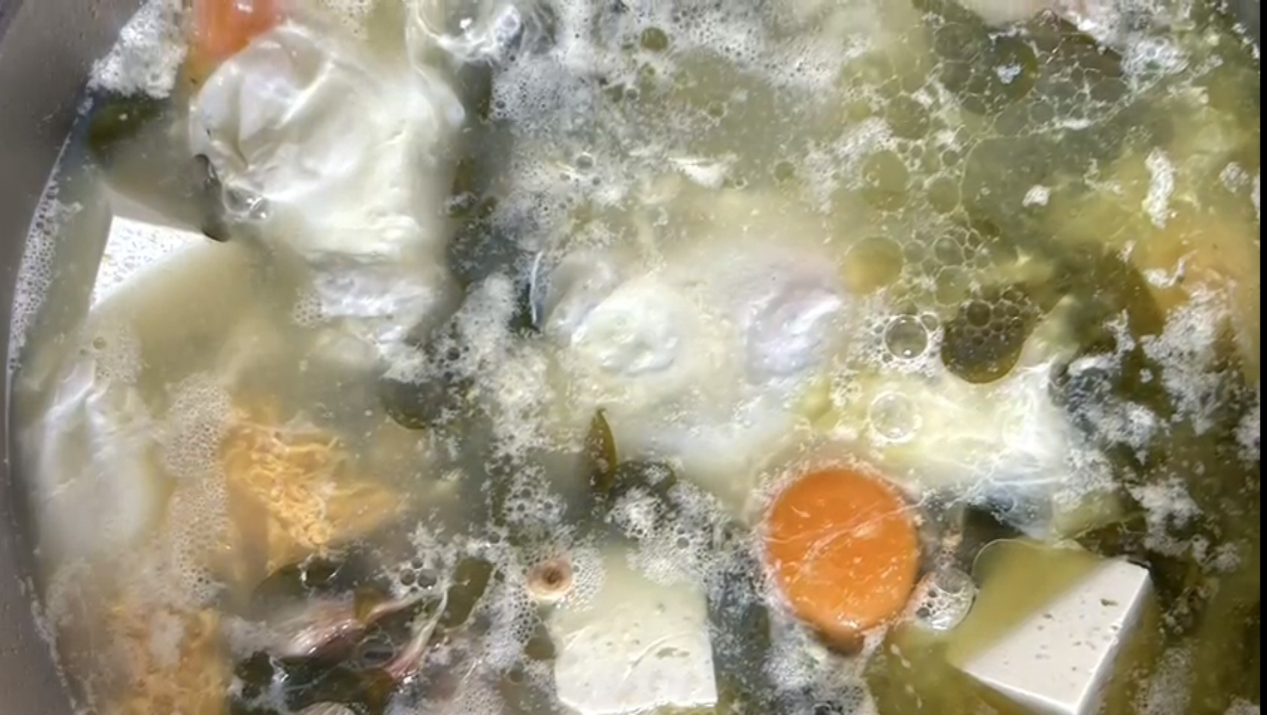
Desafio ASS 2023/2024
“Receitas Sustentáveis, têm Tradição”
TÍTULO DA RECEITA: Sopa de Beldroegas
INGREDIENTES:
Beldroegas;
2 cabeças de alho;
Folhas de louro;
Batatas;
Queijo;
Ovos;
Sal (q.b);
FOTO DO PRATO FINALIZADO
https://alimentacaosaudavelesustentavel.abaae.pt/receitas-sustentaveis/

Slide 2
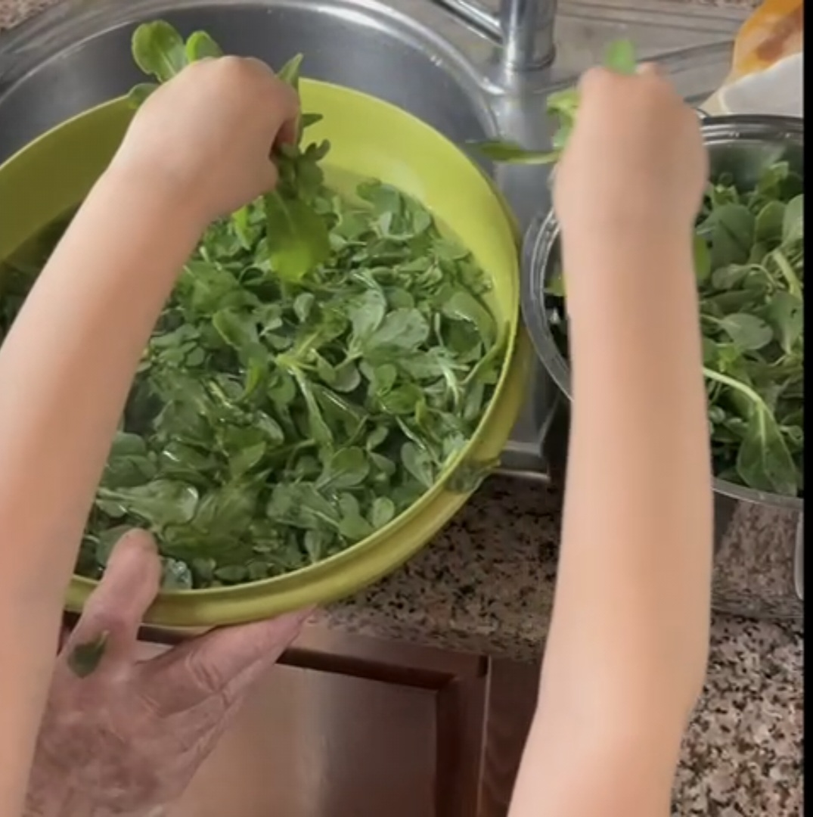
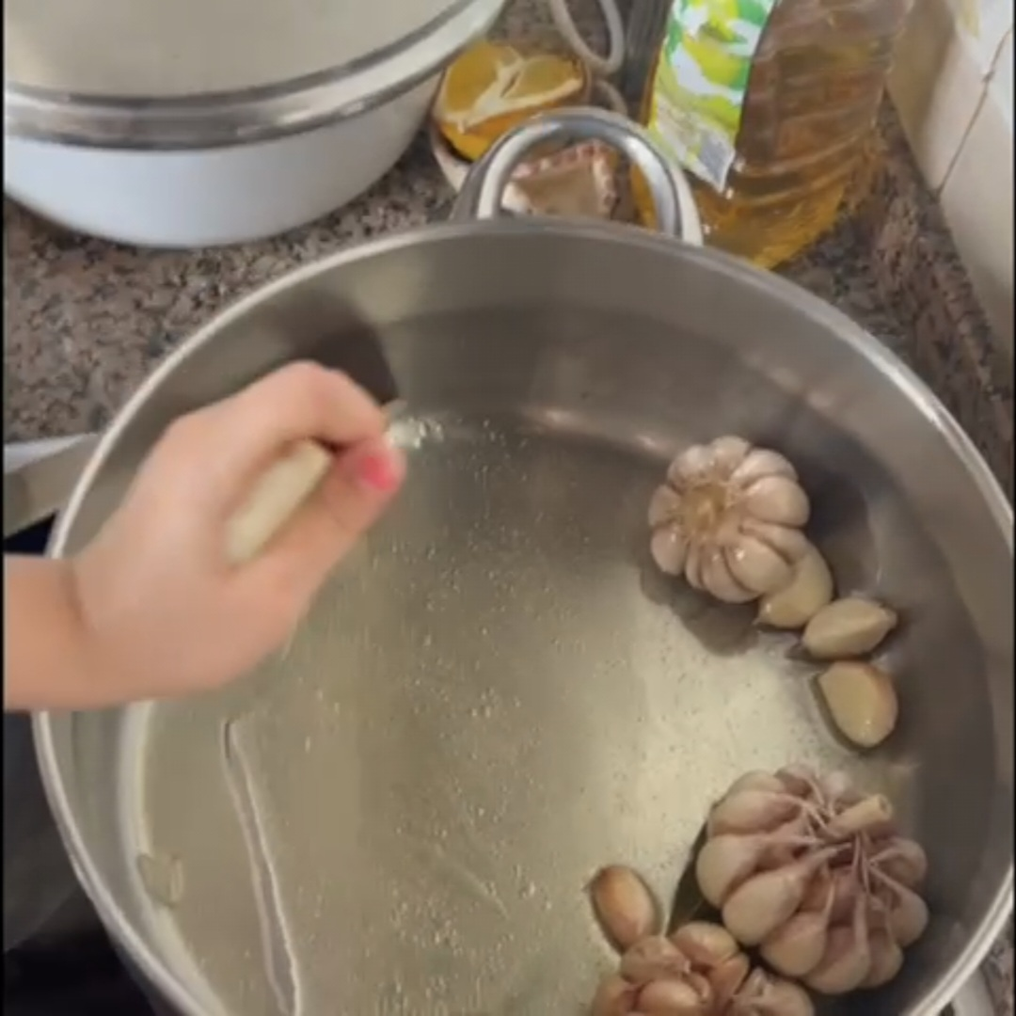
Desafio ASS 2023/2024
“Receitas Sustentáveis, têm Tradição”
PROCEDIMENTOS:
1º) Lavar muito bem as beldroegas;
2º) Fazer o refogado com azeite, as folhas de louro e as cabeças
de alho;
Imagem da preparação
Imagem da preparação
https://alimentacaosaudavelesustentavel.abaae.pt/receitas-sustentaveis/

Slide 3
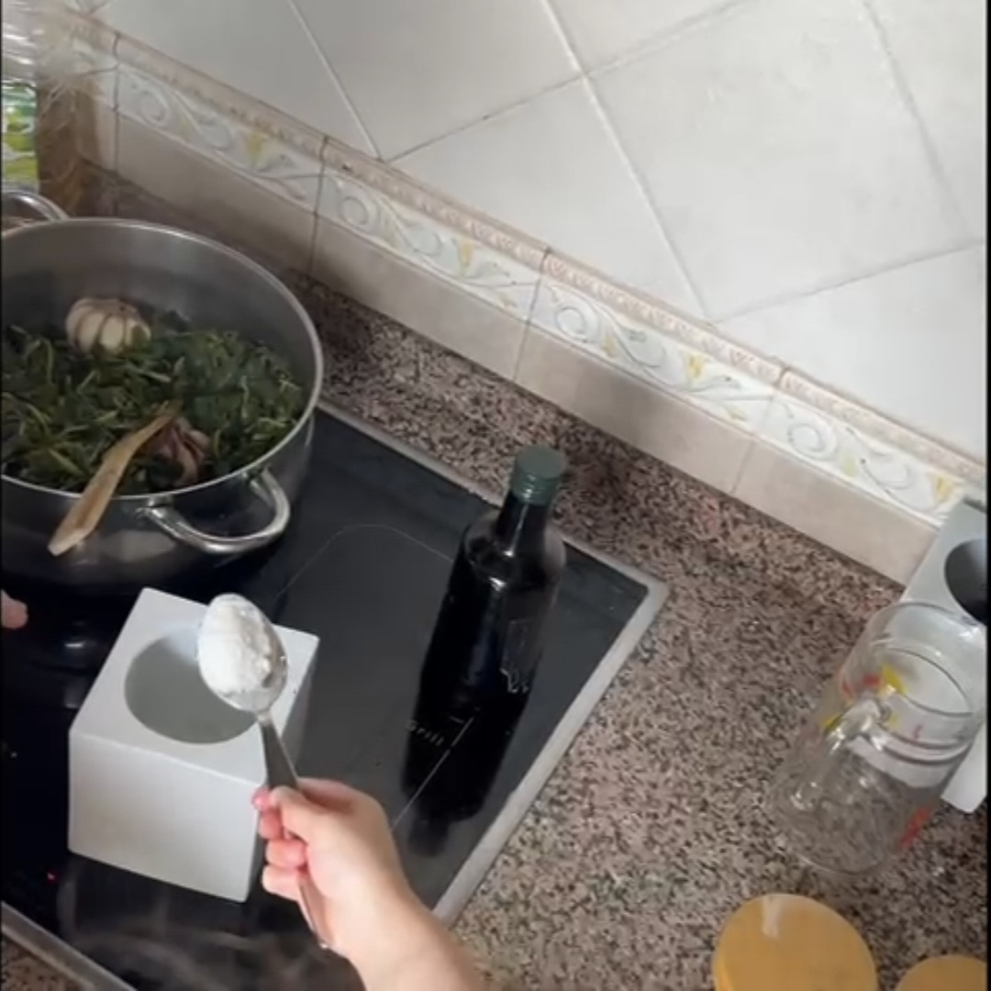
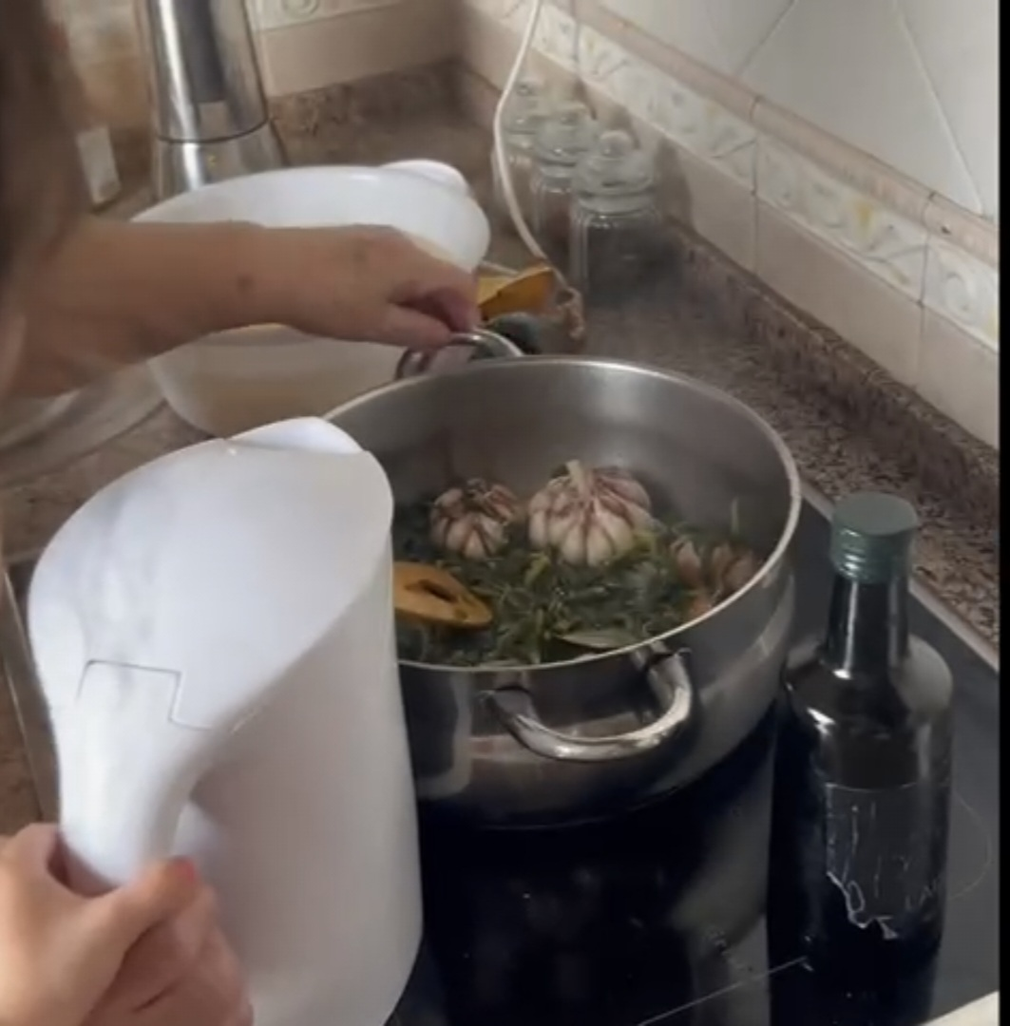
Desafio ASS 2023/2024
“Receitas Sustentáveis, têm Tradição”
PROCEDIMENTOS:
3º) Juntar as beldroegas e temperar com sal a gosto;
4º) Juntar água a ferver;
Imagem da preparação
Imagem da preparação
https://alimentacaosaudavelesustentavel.abaae.pt/receitas-sustentaveis/

Slide 4
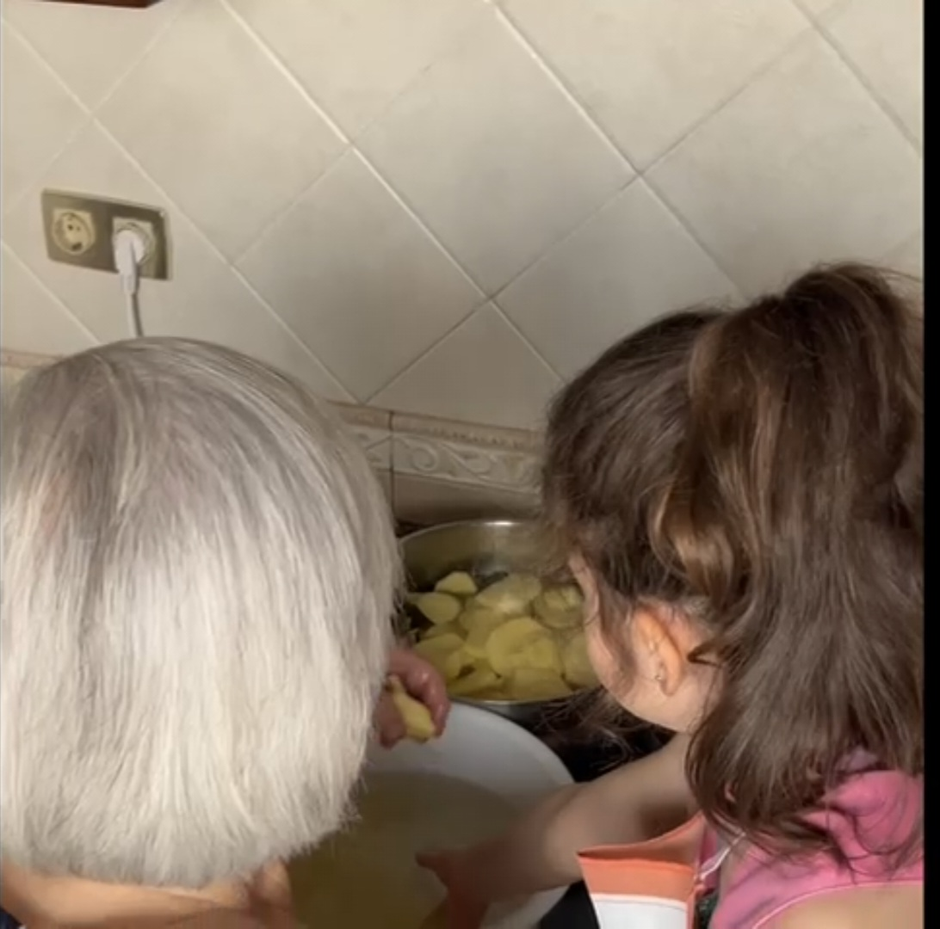
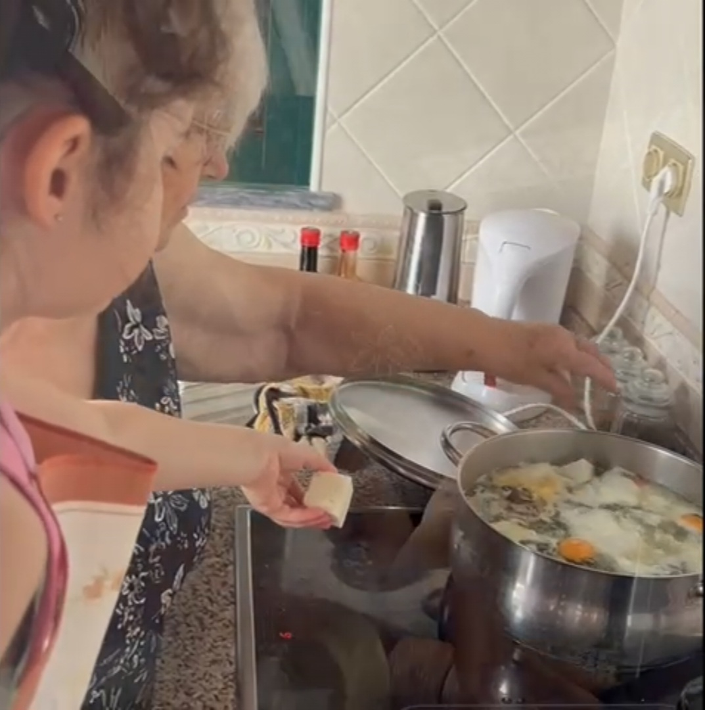
Desafio ASS 2023/2024
“Receitas Sustentáveis, têm Tradição”
PROCEDIMENTOS:
5º) Juntar as batatas cortadas às rodelas;
6º) Por fim juntar os ovos e o queijo, deixar cozinhar em
lume brando;
Imagem da preparação
Imagem da preparação
https://alimentacaosaudavelesustentavel.abaae.pt/receitas-sustentaveis/

